Slide 1











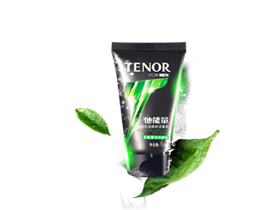


他能量2015年7月
“Man能量，战出来”
H5活动设计方案

Slide 2

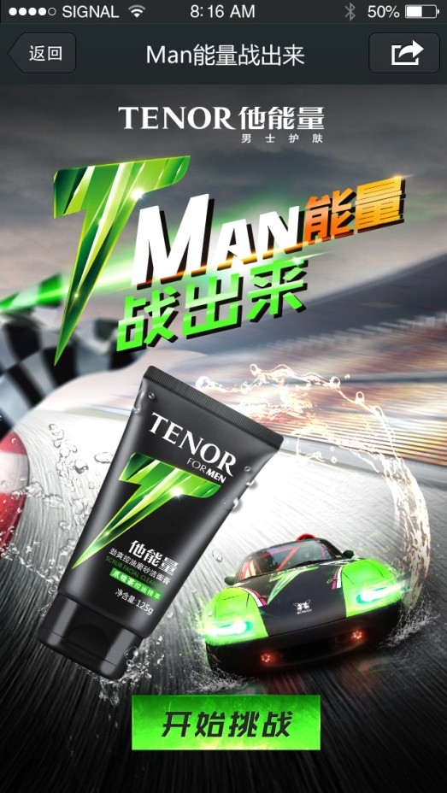
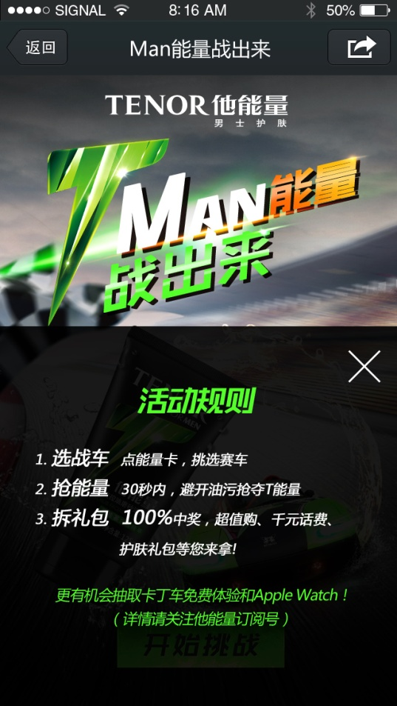
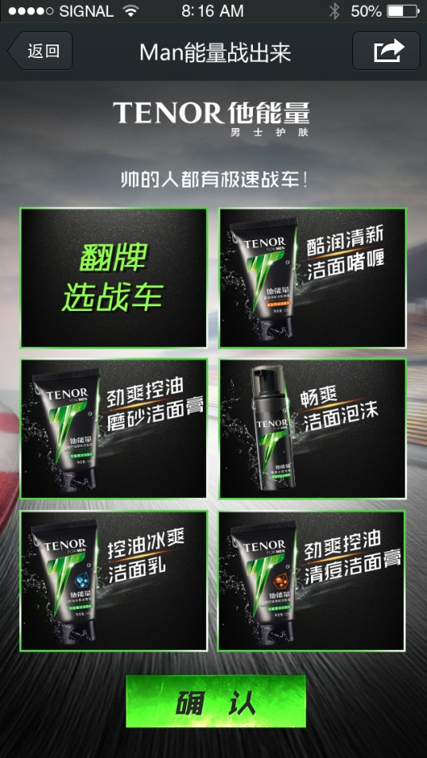
一、用户游戏页面
01首页
02 规则页
03游戏选车页
用户点击翻牌选车
用户关闭直接到选战车页面
用户点击

Slide 3
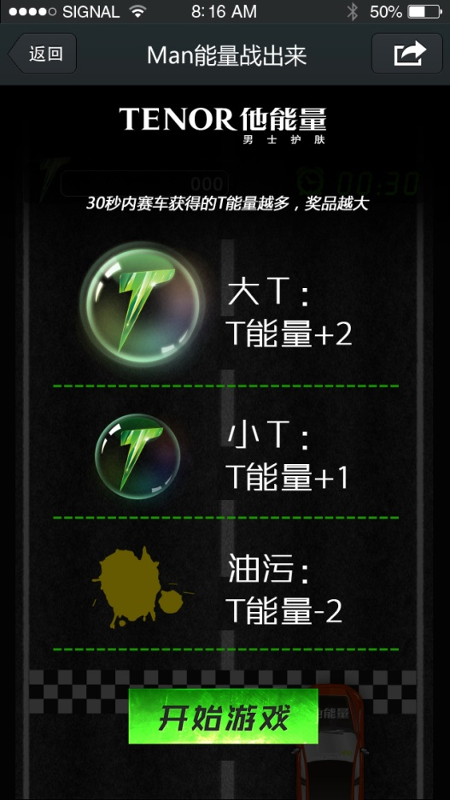
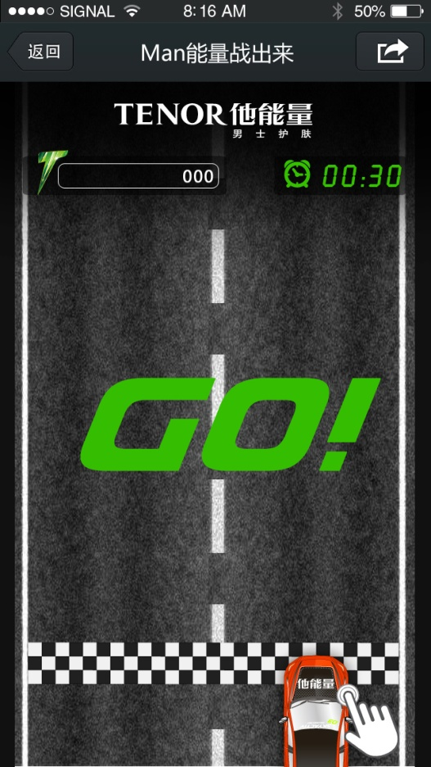
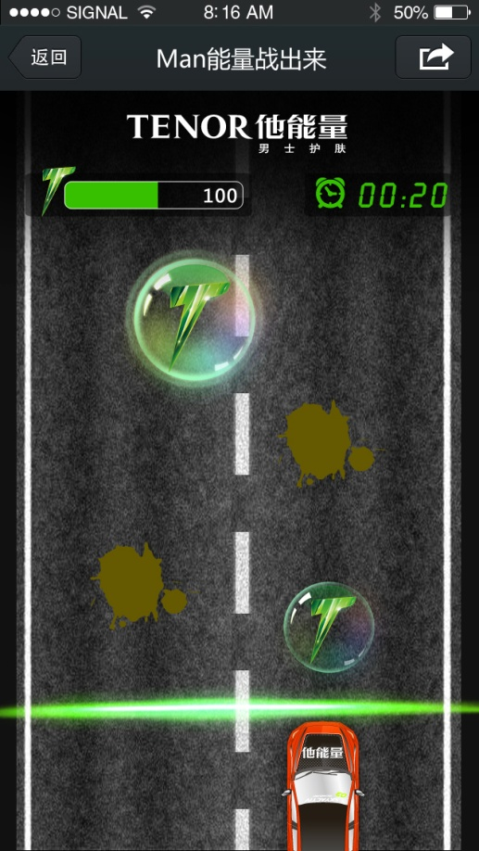
一、用户游戏页面
04游戏说明页
05游戏开始页
06游戏进行页
3秒倒数后，用手指滑动汽车吃能量
时间一到会出现Time`s out字样
吃到大T会有一条激光效果把路上油污清除掉
能量和油污会随着时间的减少而加快
用户点击

Slide 4
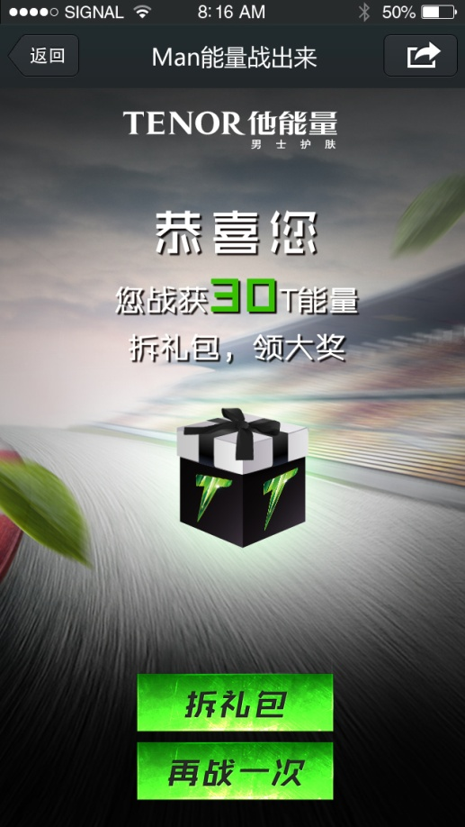
二、用户拆礼包页面
07拆礼包页
三个等级能量礼包
京东VIP购买通道
￥10话费
他能量产品套装
用户点击
返回05页 重新游戏
T能量数值对应的礼包等级
待内测期间设定

Slide 5
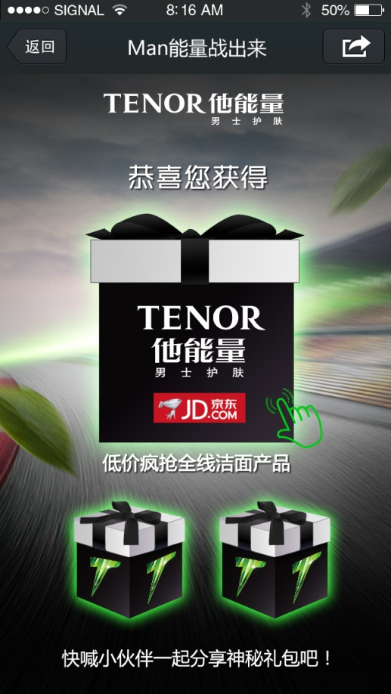
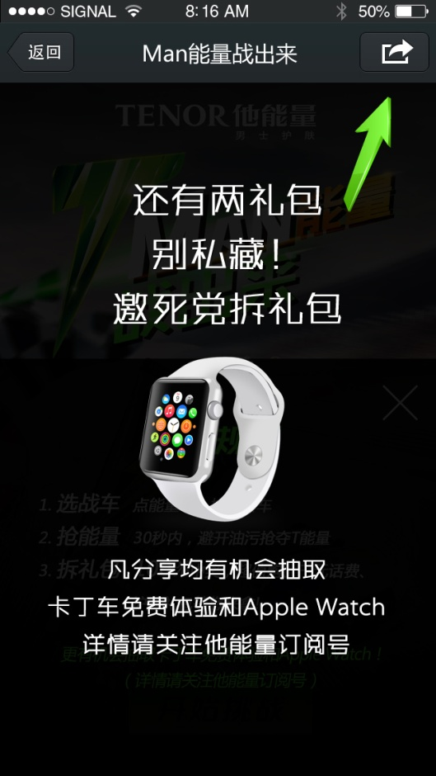
二、用户拆礼包页面
08奖品1页
11分享页
分享完成后跳到他能量京东微店
他能量京东微店链接
http://ok.jd.com/m/index-133102.htm
用户点击

Slide 6
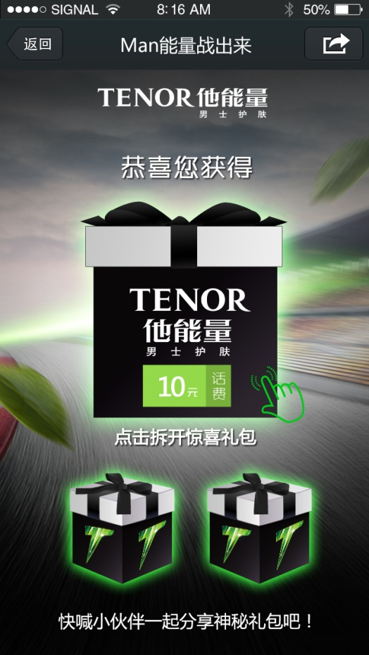
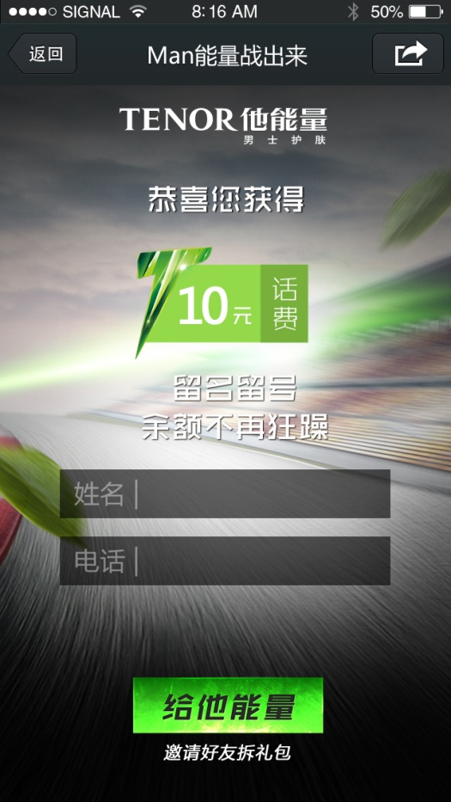

二、用户拆礼包页面
09奖品2页
09奖品留资2页
11分享页
用户点击
用户点击

Slide 7
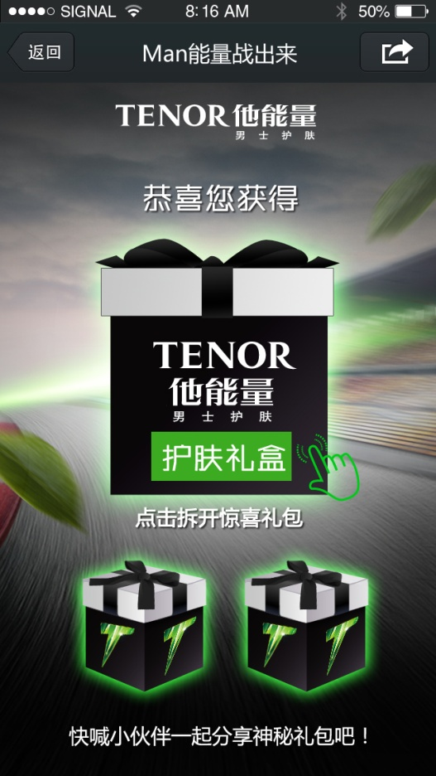
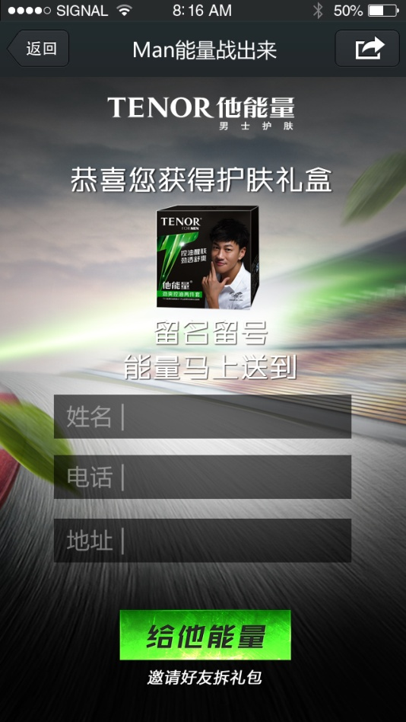
二、用户拆礼包页面
10奖品3页
10奖品留资3页
11分享页
用户点击

Slide 8
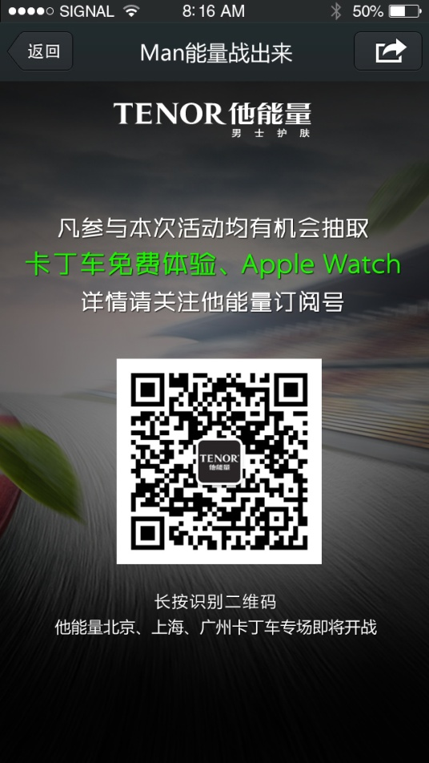
二、用户拆礼包页面
11分享页
12关注页
用户分享完跳到关注页

Slide 9
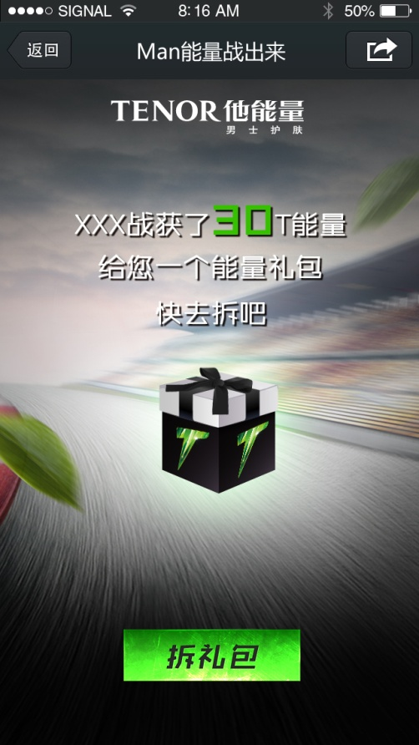
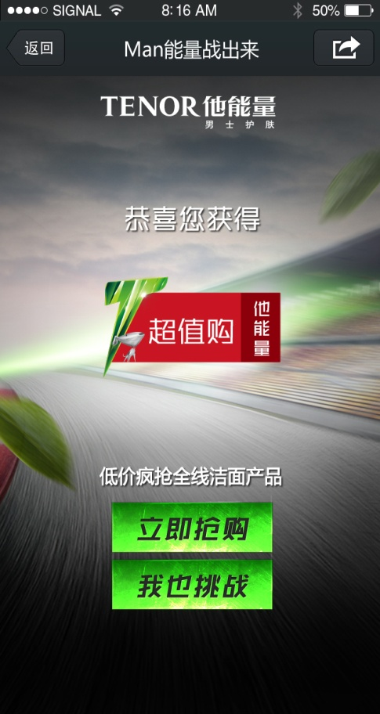
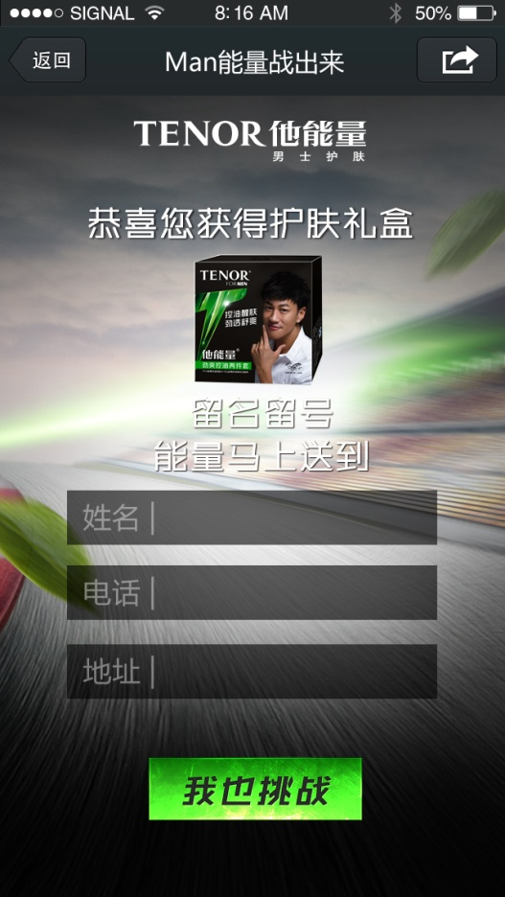
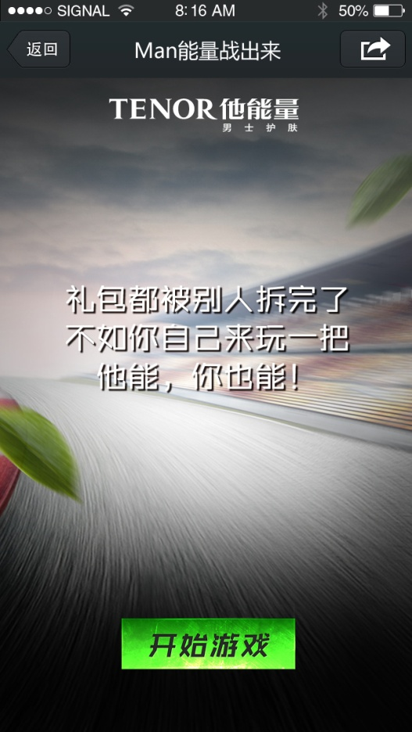
四、朋友圈好友打开页面
14好友拆礼包页
13好友打开页
15好友没礼包页
用户点击

Slide 10
THANKS
Looking Forwards For Cooperation

